Slide 1
MAKALEDE YAZAR,
BAŞLIK SEÇİMİ VE
ÖZETİN YAZILMASI
Dr Orhan Koca
Medistate Kavacık Hastanesi
Beykoz Üniversitesi

Slide 2
Sunum Planı
Genel bilgiler
Yazarların belirlenmesi
Başlık seçimi
Özetin yazılması
Özet

Slide 3
Çalışma Aşamaları
Konu secimi
Çalışmanın dizaynı
Veri toplanması
İstatistik
Yazım aşaması
Dergi seçimi
………………………….

Slide 4
MAKALEDE YAZAR
Kim yazar olmalı ???
Hipotez kurulması
Çalışma plan ve projesinin yapılması
Veri toplanması ve analiz edilmesi
Verilerin yazıya dökülmesi
Klinik şefleri – yöneticiler mutlaka yazıya yazılmalı mı???

Slide 5
MAKALEDE YAZAR
Yazının sınıfına göre yazar sayısı
Olgu sunumu 3 yazar
Araştırma yazısı 6 yazar
Çok merkezli çalışma daha fazla yazar gibi…

Slide 6
MAKALEDE YAZAR
Fikir sahibi ve dizayn eden
Dataların analizi, yorumlanmasında önemli katkı sağlayan
Draftın yazan
Revizyona önemli katkı sağlayan
Bilimsel makale, araştırmaya ağırlıklı olarak katkıda bulunmuş olanları listelemelidir

Slide 7
MAKALEDE YAZAR
Çok merkezli çalışmalarda tüm kriterleri karşılamalılar
Grup adı
Teşekkür

Slide 8
MAKALEDE YAZAR
İlk isim, orta ismin baş harfi ve soyadı
Dereceler (M.D., Ph.D. vb…)

Slide 9
Kimler yazar olmamalı?
Finansmanı sağlamak
Dataların toplanması
Araştırma grubunun başında bulunmak

Slide 10
BAŞLIK SEÇİMİ
İlk izlenimler güçlü izlenimlerdir; bu nedenle, bir başlığın iyi tasarlanması ve sınırlar izin verdiği ölçüde, ne gelmekte olduğunun tam ve kesin göstergesi olması gerekir
T. Clifford Allbutt

Slide 11
BAŞLIK SEÇİMİ
Yazıların en fazla okunan kısmı
Okuyucuların tarama yaparken en etkilendikleri yazı kısmı
‘ TAMAM ya da DEVAM’ kararı verdirir
Arama motorları en çok başlıkta kullanılan kelimeleri taramakta
Jargon veya kısaltmalardan kaçınılmalı

Slide 12
BAŞLIK SEÇİMİ
Binlerce kişi tarafında okunacak
Çok az sayıda kişi makalenin tamamın okuyacak
Kelimeler dikkatli seçilmeli
Yapılan çalışmayla ilgili konunun farkındalığına vurgu yapan, bilgi verici – çarpıcı ve anlaşılır olması amaçlanmalıdır

Slide 13
BAŞLIK SEÇİMİ
Makalenin başlığı bir etikettir
Bir cümle değildir
Her zamanki özne, nesne, fiil düzenlemesi yoktur
Kelimelerin dizilimi önemli (en yaygın hata)
Soru değil bulunan sonuca vurgu yapmalı

Slide 14
BAŞLIK SEÇİMİ
İyi bir başlık makaleyi yansıtan en az sayıda kelimeler dizisi
Randomize, prospektif
Üreter taşları (Tedavi?, takip?, cerrahi?, SWL?, alt?, üst?)
E.coli üzerine çalışmalar (genetik?, biokimyasal? Medikal?)……..

Slide 15
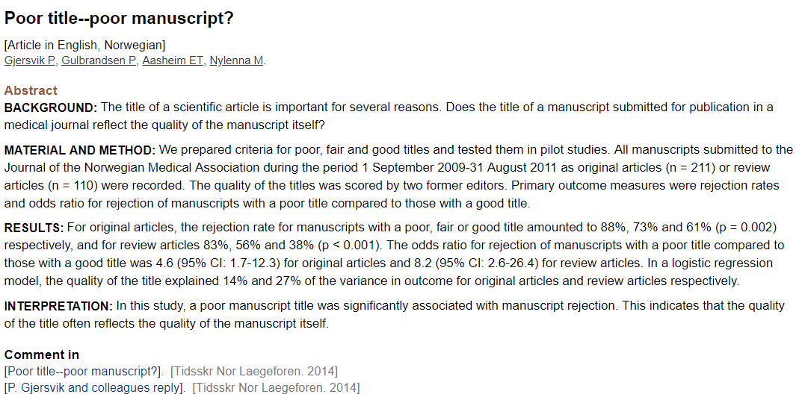
MAKALEDE BAŞLIK SEÇİMİ

Slide 16
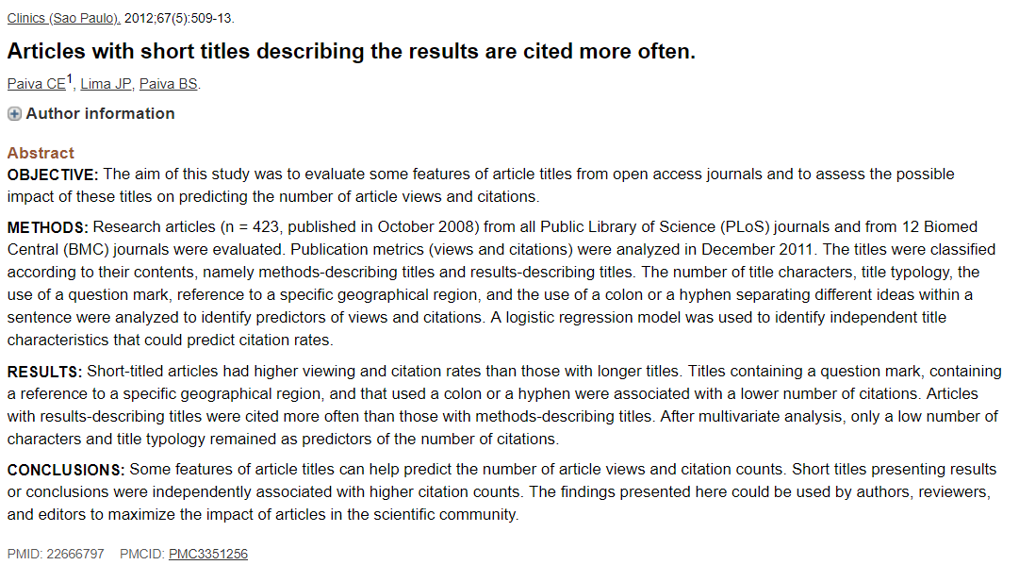
MAKALEDE BAŞLIK SEÇİMİ

Slide 17
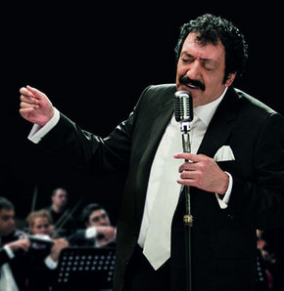
ÖZETİN YAZILMASI
Editörler ve değerlendirme yapanlar tarafından makalenin genellikle okunan ilk kısmı
İyi bir özeti iyi bir makale izler
Kötü bir özet, gelecek dertlerin habercisidir

Slide 18
ÖZETİN YAZILMASI
Mümkünse makaleden sonra yazılmalı
Özet kendi kendine yeterli olmalı
Makalenin kısaltılmış bir biçimi
Genellikle 250 kelime
Kelime israfından kaçının

Slide 19
ÖZETİN YAZILMASI
Background: Giriş veya genel bilgiler
Aims and objectives: Amaç ve hedefler
Materials and Methods: Gereç ve yöntemler
Results: Sonuçlar
Conclusion: Yorum veya varılan sonuç

Slide 20
ÖZETİN YAZILMASI
Araştırmanın kapsamını ve esas amaçlarını belirtmeli
Kullanılan metodolojiyi tanımlamalı
Bulguları özetlemeli
Ana sonuçları vermeli
Geçmiş zamanda yazılmalı

Slide 21
ÖZETİN YAZILMASI
Dört temel soruya cevap vermeli
Neden yapıldı?
Ne yapıldı?
Ne bulundu?
Ne sonuç çıkartıldı?

Slide 22
ÖZETİN YAZILMASI
Neden yapıldı?
Ne yapıldı?
Ne bulundu?
Ne sonuç çıkartıldı?

Slide 23
ÖZETİN YAZILMASI

Slide 24
Özette Ne Yapılmamalı?
Makalede belirtilmeyen sonuçlar içermemeli
Kaynak gösterilmemeli
Şekil veya tablo içermemeli
Uzun bir terim özet içinde birkaç defa kullanılmadıkça, terimi kısaltmayın

Slide 25
ÖZET
Yazar: Araştırmaya ağırlıklı olarak katkıda bulunanlar listelemelidir
Başlık: Başlıktaki kelimeler yazınıza ulaşılmayı sağlayacak
Özet: Editör ve hakemlerin ilk değerlendirdikleri kısım – Yazının yayınlanmasında ve sonrasında atıf almasında önemi büyük !!!
Birçok dergide ücretsizdir, ana yazıyı okumaları açısından karar verdiricidir
Bilgilendirici, cezbedici ve ektileyici olmalı

Slide 26
Teşekkürler…

